Slide 1
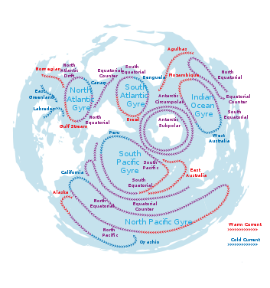
CORRENTES OCEÂNICAS E MASSAS DE ÁGUA
FENÔMENOS GERADORES DAS CORRENTES OCEÂNICAS

Slide 2
1-Interação entre atmosfera e oceanos:
Os oceanos e a atmosfera são ambos fluídos e estão em mútuo contato físico.
Os raios solares aquecem a atmosfera, o solo e os oceanos uma e meia a duas vezes mais por unidade de área nas regiões equatoriais do que nas polares ➔ Gera um Balanço Energético que transfere calor (energia) do equador para os pólos.

Slide 3
A atmosfera é a principal via para o transporte de energia das zonas equatoriais para as polares;
Regiões de baixas latitudes→ evaporação da água dos oceanos ➔ remoção do calor na superfície terrestre;
Pelas correntes marinhas, oceanos levam energia do equador para os pólos contribuindo com 10% a 20% da distribuição de calor no planeta como um todo.

Slide 4
2-Pressão Atmosférica:
Diferenças de temperatura causam diferenças de pressão atmosférica;
O gradiente de pressão atmosférica causa o movimento horizontal do ar (o vento);
A direção dos ventos: SEMPRE de região de alta pressão (anticiclones) para região de baixa pressão (ciclones);
Velocidade do vento relacionada com magnitude do gradiente de pressão.

Slide 5
Centros de baixa pressão - quando o ar se aquece, torna-se mais leve e sobe,
Centros de alta pressão - quando o ar se resfria, torna-se mais denso e desce.
Alteração diária da brisa em regiões litorâneas: ver figura.

Slide 6
Meio-dia
Madrugada
Figura 2: Produção de brisa em regiões costeiras causadas por diferenças de temperatura entre o dia e a noite.

Slide 7
3-Cinturões de Vento:
Existem na atmosfera parâmetros relativamente permanentes:
Centros de alta pressão sobre os pólos e em latitudes tropicais
Centros de baixa pressão sobre regiões equatoriais e subpolares.
Esses gradientes de pressão geram 3 sistemas gerais de ventos na atmosfera :

Slide 8
Ventos Alísios: ocorrem entre 0º e 30º de latitude, soprando do leste para o oeste;
Ventos do Oeste: entre 30º e 60º de latitude e que sopram do oeste para o leste;
Ventos do Leste: nas regiões polares, do leste para o oeste .
Tais sistema de vento são os principais responsáveis pelo equilíbrio de calor no planeta.

Slide 10
Gênese das três células de ventos:
No hemisfério sul - o ar quente, ao deixar o equador em direção ao sul, se resfria e desce aos 30º de latitude.
Parte desse ar completa o giro e retorna ao norte, em direção ao equador (ventos alísios);
A outra porção continua em direção à Antártida (ventos do oeste).
Estes ventos formam novamente outra célula e sobem para os 60º de latitude.
Parte desse ar se eleva, retorna em direção ao equador e parte caminha em direção aos pólos onde novamente forma outra célula.
Na região polar, o ar desce, retornando em direção ao equador (ventos do leste). A mesma explicação vale para o hemisfério norte.

Slide 11
Obs.: Todos os movimentos descritos não ocorrem em linha reta no sentido norte e sul ou vice-versa, mas são defletidos pelo fenômeno de Coriolis .

Slide 12
Obs. 2: Nas regiões de encontro das células geralmente não há ventos ou, se ocorrem, são muito fracos e irregulares .
São as regiões mais temidas pelos velejadores! Próxima ao equador, essa região é chamada de doldrum ou calma equatorial.
Também nestas regiões, devido à alta taxa de evaporação, é comum a ocorrência de chuvas no final da tarde.
As regiões próximas aos 30º de latitude, em ambos os hemisférios são conhecidas como latitudes do cavalo.

